Slide 1
第9章 人机界面设计

Slide 2
9.1用户界面概述
9.2 人机界面风格
9.3 设计问题
9.4 实现工具
9.5 设计评估

Slide 3
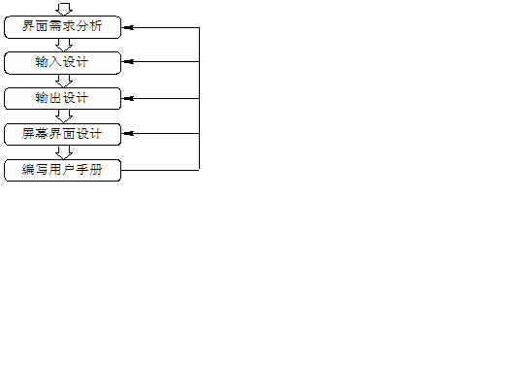
9.1用户界面概述
1 用户界面的概念
2 用户界面设计的工作

Slide 4
3 用户分类以及用户的类型和界面的关系：
  外行型：不熟悉计算机操作，对系统很少或毫无认识。
  初学型：对计算机有一些经验，对新系统不熟悉，需要相当多的支持。
  熟练型：对系统有丰富的使用经验，能熟练操作，但不了解系统的内部结构，不能纠正意外错误，不能扩充系统的能力。
  专家型：了解系统内部的结构，有系统工作机制的专门知识，具有维护和修改系统的能力，希望为他们提供具备修改和扩充系统能力的复杂界面。

Slide 5
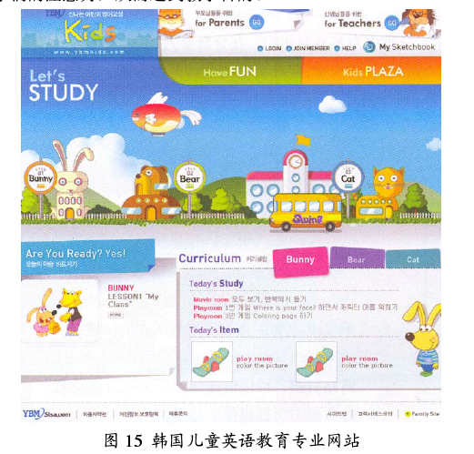

Slide 6
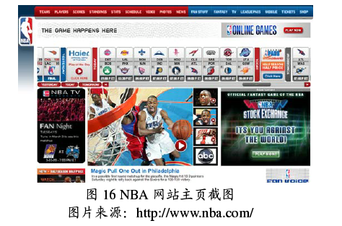

Slide 7
9.1用户界面概述
9.2 人机界面风格
9.3 设计问题
9.4 实现工具
9.5 设计评估

Slide 8
9.2 人机界面风格
1 人机界面的发展：
第一代：命令和询问方式的界面
第二代：简单的菜单式界面
第三代：窗口、图标、菜单的界面
第四代：第三界面与超文本、多任务概念相结合的界面，用户可同时执行多个任务。

Slide 9
第一代：命令和询问方式的界面
D>ipconfig/all
D>dir/s/p/r

Slide 10
第二代：简单的菜单式界面
choose program option that is desired:
1=input data manually
2=input data from existing data file
3=perform simplified analysis
4=perform detailed analysis
5=produce tabular output
6=produce graphical output
7=other options classes
select option?_

Slide 11
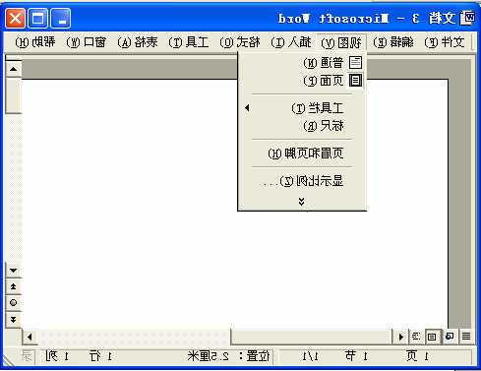
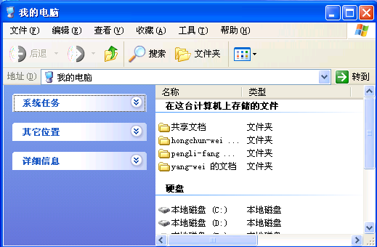
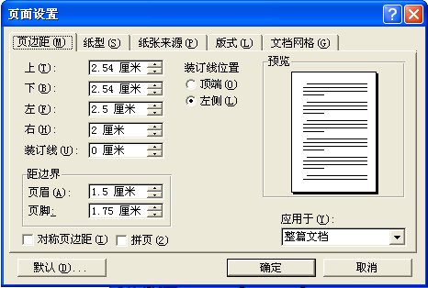
第三代：窗口、图标、菜单的界面
窗口
菜单
控件

Slide 12
9.1用户界面概述
9.2 人机界面风格
9.3 设计问题
9.4 实现工具
9.5 设计评估

Slide 13
9.3 设计问题
系统响应时间
用户求助设施（user help facilities）
错误信息处理
命令标记（command labeling）

Slide 14
1 系统响应时间
系统响应时间指从用户执行某个控制动作（如按回车键或点
鼠标）到软件作出响应（期望的输出或动作）的时间。
系统响应时间长会使用户感到不安和沮丧。稳定的响应时间（如1秒）比不定的响应时间（如0.1秒到2.5秒）要好。

Slide 15
2 用户求助设施（user help facilities）
关于求助设施，在设计时须考虑如下问题：
  1）系统交互时，是否总能得到各种系统功能的帮助？
  2）用户怎样请求帮助？
  3）怎样表示帮助？
  4）用户怎样回到正常的交互方式？
  5）怎样构造帮助信息？

Slide 16
3 错误信息处理
交互系统给出的出错消息和警告应具备以下特征：
  1) 消息以用户可以理解的术语描述问题。
  2) 消息应提供如何从错误中恢复的建议性意见。
  3) 消息应指出错误可能导致哪些不良后果（比如破坏数据），以便用户检查是否出现了这些情况或帮助用户进行改正。
  4) 消息应伴随着视觉或听觉上的提示，也就是说，显示消息时应该伴随警告声或者消息用闪耀方式，或明显表示错误的颜色显示。
  消息应是“非批评性的”（nonjudgmental），即不能指责用户。

Slide 17
4 命令标记（command labeling）
在提供命令交互方式时，必须考虑以下问题：
  1) 每一个菜单选项是否都有对应的命令？
  2) 以何种方式提供命令？控制序列（如Alt + P）、功能键还是键入命令。
  3) 学习和记忆命令的难度有多大？命令忘了怎么办？
  4) 用户是否可以定制和缩写命令？

Slide 18
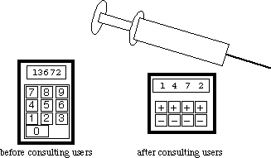
例子：注射器剂量输入界面

Slide 19
5 黄金原则
让用户拥有控制权
减少用户的记忆负担
保持界面一致

Slide 20
让用户拥有控制权
交互模式的定义不能强迫用户进入不必要的或不
希望的动作的方式。
提供灵活的交互。
允许用户交互可以被中断和撤销。
当技能级别增长时可以使交互流水化并允许定制交互。
使用户隔离内部技术细节。

Slide 21
减少用户的记忆负担
减少对短期记忆的要求
建立有意义的缺省
定义直觉性的捷径
界面的视觉布局应该基于真实世界的隐喻
以不断进展的方式揭示信息

Slide 22
保持界面一致
允许用户将当前任务放在有意义的语境中。
在应用系列内保持一致性。
不要改变用户已经熟悉的用户交互模型。

Slide 23
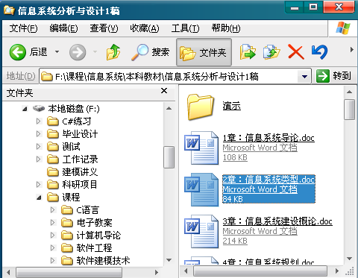
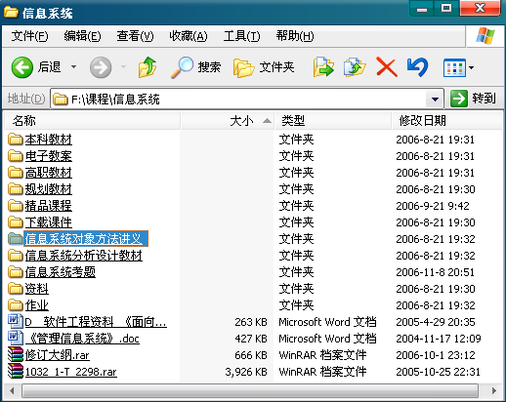
一致性的内容：
界面风格的一致性：界面的风格保持一致。
界面布局的一致性：界面的布局应该一致。
色彩的一致性：在不同界面中色彩的含义一致。

Slide 24
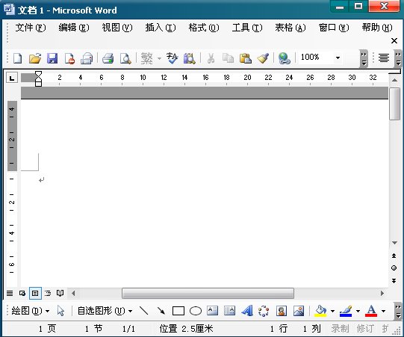
窗口的一致性：窗口的格式，定义，布局一致。

Slide 25
9.1用户界面概述
9.2 人机界面风格
9.3 设计问题
9.4 实现工具
9.5 设计评估

Slide 26
9.5 实现工具
创建设计模型后，通常可使用相关的工具开发界面原型，由用户检查，然后根据用户的意见进行修改，这些工具被称为用户界面工具箱或用户界面开发系统（UIDS）
它们把一般应用程序定义界面时所必需的界面元素，如窗口、菜单、窗口中的控件（如命令按钮、对话框等）预定义为对象，并预测每个对象可能需要作出的响应事件（例如单击鼠标或按键等），将这些预定义的对象组织成构件库，每个对象有自己的属性、方法和事件过程。

Slide 27
9.1 人的因素
9.2 人机界面风格
9.3 人机界面分析与建模
9.4 界面设计活动
9.5 实现工具
9.6 设计评估

Slide 28
9.6 设计评估
一旦建立好操作性用户界面原型，必须对其进行评
估，以确定是否满足用户的需求。
有效的设计评估包括专家评审和可用性测试。

Slide 29
1 专家评审
专家评审的方法包括启发式评审、指导文档评审、一致性检查、认知尝试和正式的可用性评审。
启发式评审：
评审人员对界面进行评判，以便使其与一系列的设
计启发规则相符合。
指导文档评审：
检查所涉及的界面与组织内的指导文档或者其他的
一些指导文档是否相符。

Slide 30
一致性检查：检查所有同类界面的一致性，检查内容包括实际界面中的术语、颜色、布局、输入输出格式等与培训材料或者在线帮助是否一致。
认知尝试：专家模仿用户使用界面执行典型的任务。以执行频率高的任务作为起点进行尝试，但执行较少的关键性任务，如错误恢复等也都要尝试到。
正式的可用性评审：专家们组织一场讨论，整个设计小组的成员也参与其中，仲裁设计的利弊。
专家评审可能出现以下问题：专家对任务或用户缺乏足够的理解，且对项目目标有不同的意见，所以必须选择熟悉项目，经验丰富的专家组成专家小组

Slide 31
2 可用性测试
（1）概念
（2）可用性测的两种局限性

